Slide 1
فوائد النبات (1)

Slide 2
مخرجات التعلم
يتوقع من التلميذ في نهاية الدرس أن:
يعدد فوائد النبات للإنسان.
يذكر فوائد النبات للحيوان.

Slide 3
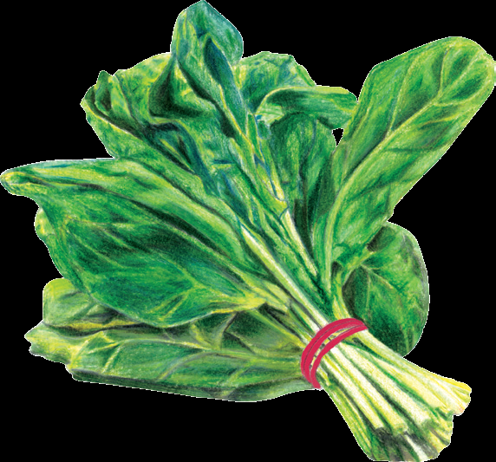
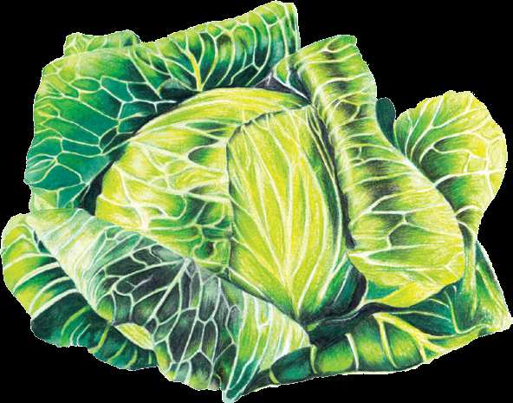
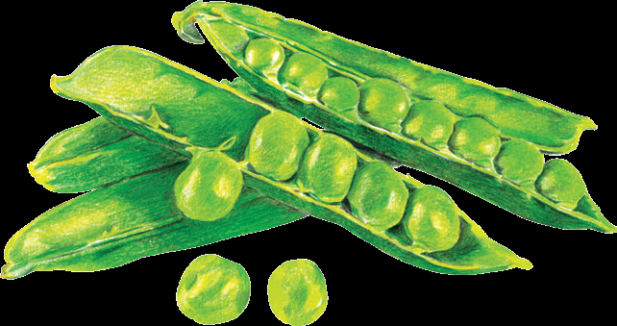
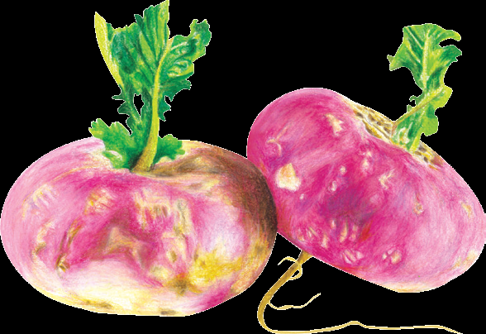
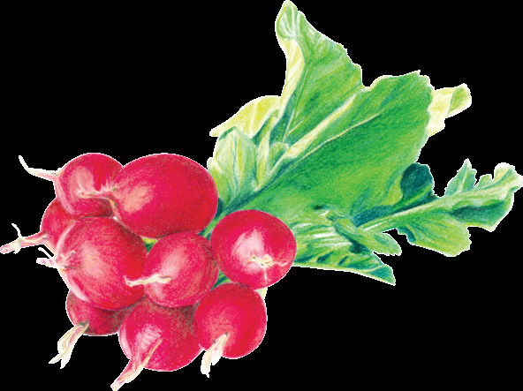
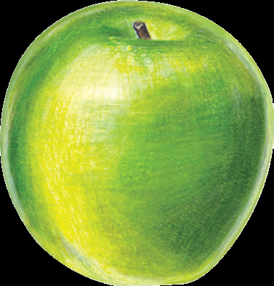
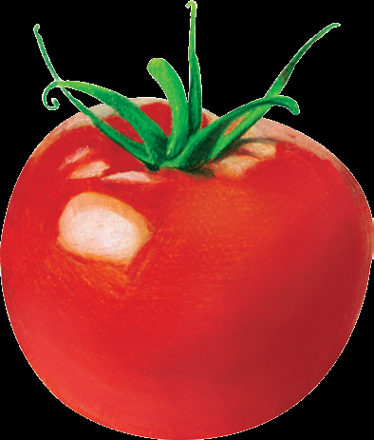
ماذا نستفيد من النباتات التي في الصور السابقة؟
نستفيد من بعض النباتات في غذائنا
بعضها نأكل ثماره أو سوقه أو جذوره أو بذوره

Slide 4
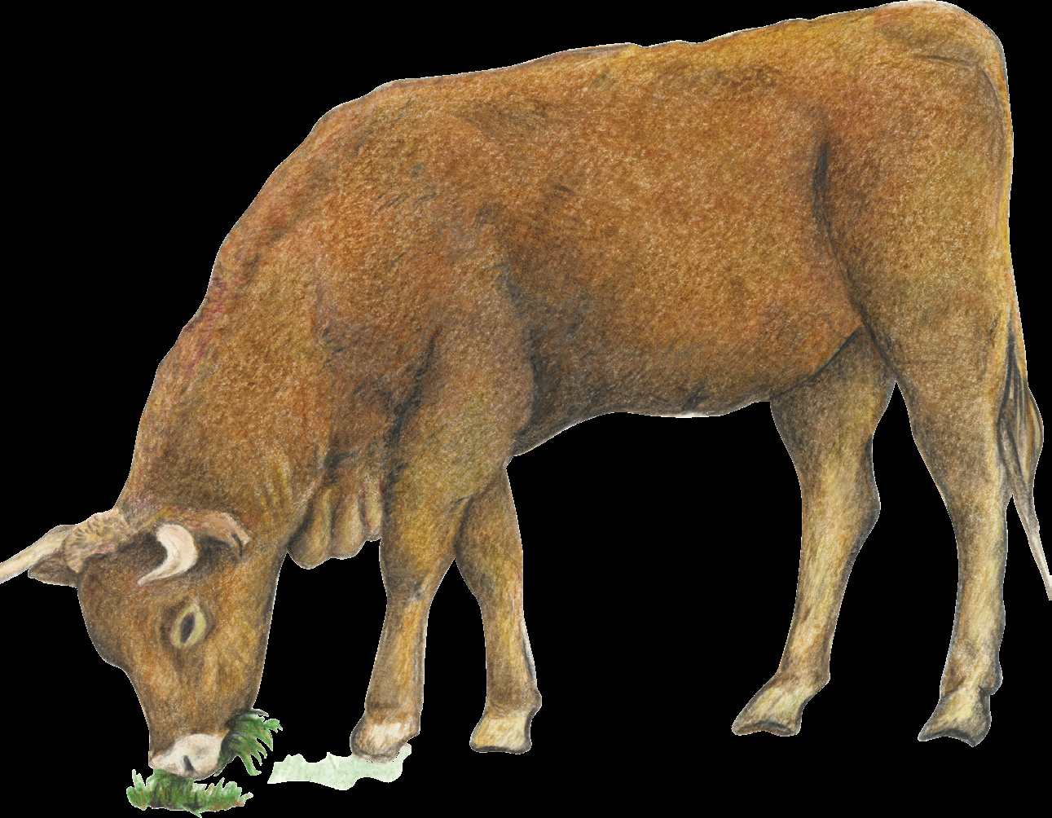
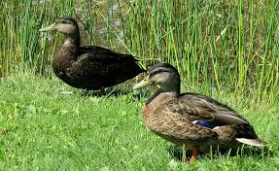
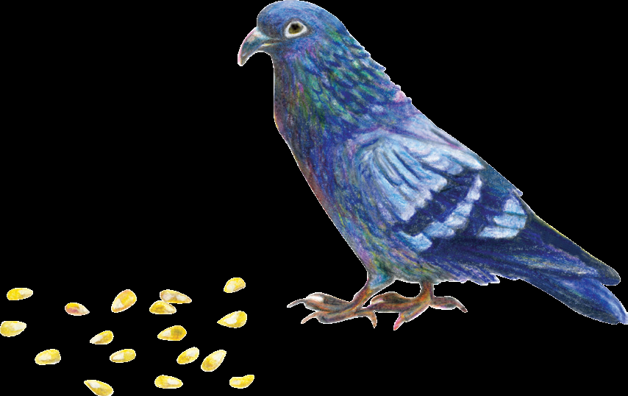
بعض الحيوانات تتغذى على النباتات

Slide 5
نشاط
ماذا نستفيد من النباتات الآتية:
الخس .................
الفاصولياء.............
البرتقال................
الجزر.................

